Slide 1

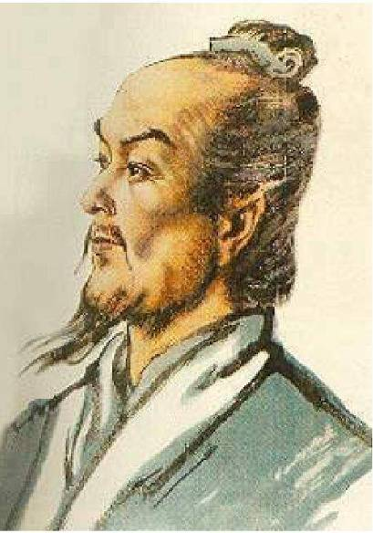
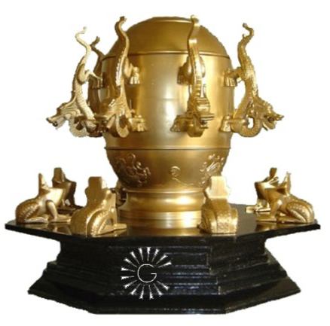
后汉书·张衡传
南朝·范晔

Slide 2
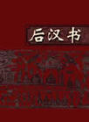

二十四史之一的《后汉书》作者范晔（398～445年），字蔚宗，南朝宋代顺阳山阴（浙江绍兴）人。他在南朝刘宋时期，曾任尚书史部郎、宣城太守、太子左卫将军等职。《宋书》上说他少年好学，博通经史，善为文章。后因密谋拥戴文帝的兄弟刘义康被处死刑，死时才48岁。他根据前人撰述的几十种有关后汉的历史著作，编成《后汉书》。全书包括十纪、十志、八十列传，共一百篇。此书对考核史事有参考价值，文字亦朴素精练。今本《后汉书》包括梁代刘昭的增补部分，共一百二十卷。
作者简介

Slide 3
作者简介
《后汉书》内容充实，对考核史实有参考价值。文笔简练生动，议论部分具有强烈的抒情色彩，文气流畅，既有史学见识，又有较高的文学价值。
《史记》、《汉书》、《后汉书》、《三国志》并称为“前四史”。

Slide 4
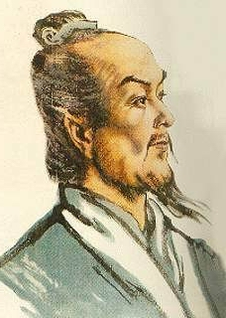
了解传主
张衡（78——139）字平子。东汉著名文学家、科学家、政治家。河南南阳西鄂人。在文学、艺术、地震学、天文学、地理学、数学、气象学、机械学等方面都颇有建树。曾两度担任执管天文的太史令。精通天文历算，创制世界上最早的利用水力转动的浑天仪和测定地震的地动仪。他设计的“候风地动仪”比欧洲的地震仪要早1700多年。第一次正确解释了月食的成因，说明月光是日光的反照，月食是由于月球进入地影而产生的。

Slide 5
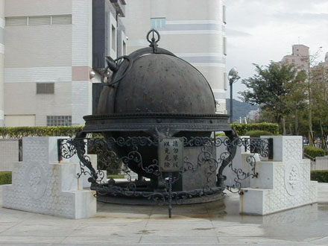
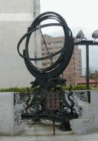
浑 天 仪

Slide 6
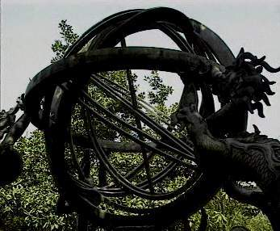
浑 天 仪

Slide 7
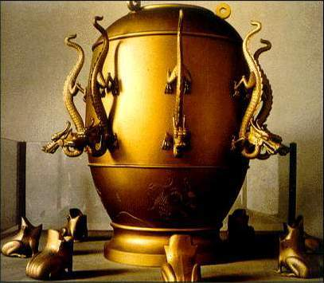
地动仪

Slide 8
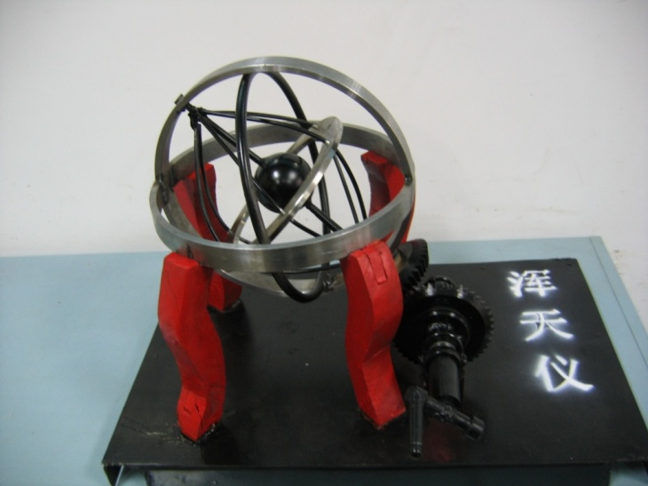
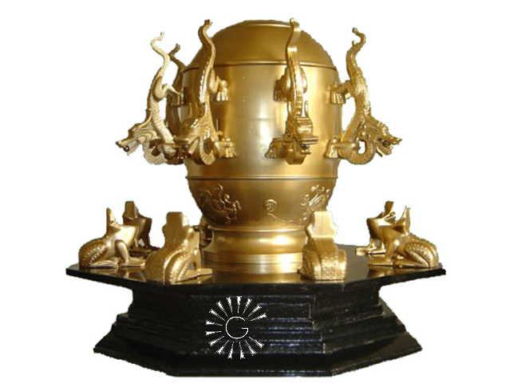
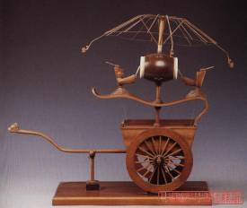
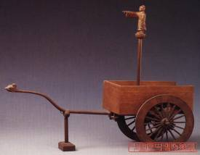
记里鼓车
张衡观测记录了两千五百颗恒星，创制了世界上第一架能比较准确地表演天象的漏水转浑天仪，第一架测试地震的仪器——候风地动仪，还制造出了指南车、自动记里鼓车、飞行数里的木鸟等等
指南车

Slide 9
记里鼓车
1956年，郭沫若为南阳重
修的张衡墓题词时说：“如此全面
发展的人物，在世界上亦所罕见。”
指南车
张衡传备课资料\张衡与地动仪..flv

Slide 10
了解传主
天文著作有《灵宪》，总结了当时的天文知识，提出“宇之表无极，宙之端无穷。”认识到宇宙的无限性。并认识到行星运动的快慢与距离地球的远近有关。
他在政治和哲学上也有一定的研究。他还是东汉六大画家之一。
文学作品如《二京赋》铺写京都景象，规模巨大；《归田赋》形式短小，重在抒情；《四愁诗》、《同声歌》各具特色，在五、七言诗发展史上有一定的地位。原有集，已佚，明人辑有《张河间集》。

Slide 11
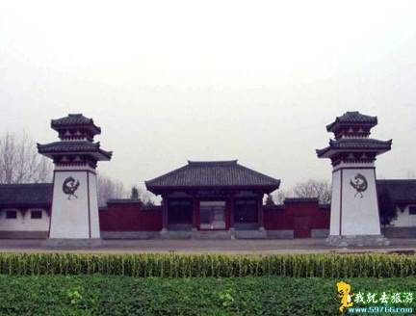
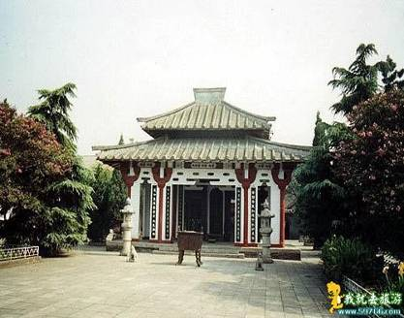
人民至今还在怀念着他，一九五五年全国发行
过纪念邮票。一九五六年南阳重修他的坟墓和读书
台，郭沫若曾在他的纪念碑上题道：“如此全面发
展之人物，在世界史上亦所罕见，万祀千龄，令人
敬仰。”
张衡故居与张衡墓庐

Slide 12
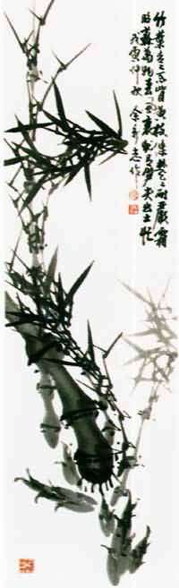
关于人物传记
传记的基本内容：
先写人名，籍贯，品性综述……
然后按时间顺序选择典型事例表现人物，叙述他的为人及其对社会的影响。
传记的基本特点：
翔实而典型的文字记录和朴实而形象的文学色彩。

Slide 13
关于人物传记
传记的种类：
自传、传、小传、评传、别传、外传等
本文属评传，既记叙人物的事迹，又评介与探讨人物的思想状况、人物所处的时代背景、思想发展过程和对人类的贡献。
注意：传记叙述一个人的生平，并不是也不可能把一个人的全部经历事无巨细都写下来，只能记一生中的主要事件，同时显示他的品格特点

Slide 14

第一部分
张衡，字平子，南阳西鄂人也。衡少善属文，游于三辅，因入京师，观太学，遂通五经，贯六艺。
【儒学六经】：即《易》、《书》、《诗》、《礼》、《乐》、《春秋》的学说。易：易经；书：尚书；诗：诗经；礼：礼记；乐：乐经；春秋：泛指历史书籍，也有人认为是《春秋》
【诗经六义】：风、雅、颂、赋、比、兴。

Slide 15
第一部分
张衡，字平子，南阳西鄂人也。衡少善属文，游于三辅，因入京师，观太学，遂通五经，贯六艺。
译文：张衡字平子，南阳郡西鄂县人。张衡年轻时就擅长写文章，在三辅一带游学，就进入京城洛阳，在太学学习，因此通晓五种经书，熟悉六种学问和技能。

Slide 16
第一部分
虽才高于世，而无骄尚之情。常从容淡静，不好交接俗人。永元中，举孝廉不行，连辟公府不就。
从容：古今异义，古：举止稳重；今：指人镇定，不慌张
交接：古：交往接触；今：连接;相接；移交和接替
举孝廉：（被）举为孝廉，被动句。
不行：没有去（应荐）。古今异义
连辟（bì）公府：屡次（被）公府征召。辟，召。公府，三公（太尉、司徒、司空）的公署。被动句

Slide 17
第一部分
虽才高于世，而无骄尚之情。常从容淡静，不好交接俗人。永元中，举孝廉不行，连辟公府不就。
译文：虽然才学高出当时一般人，却没有骄傲自大的情绪。总是从容不迫，淡泊宁静，不爱和庸俗的人们往来。永元年间，被推荐为孝廉，没有去应荐，屡次被三公官署征召，（他）也不去应召。

Slide 18
第一部分
时天下承平日久，自王侯以下莫不逾侈。衡乃拟班固《两都》作《二京赋》，因以讽谏。精思傅会，十年乃成。大将军邓骘奇其才，累召不应。
莫：没有谁。
乃：于是，就。
因（之）以讽谏：因，通过，借。以：连词，来
讽谏：讽喻规劝
傅会：文章的组织、布局、命意、修辞。也写作“附会”。
附会：古今异义，把不相关的事说成有关;把没有某种意义的事说成有某种意义
奇：意动用法，以之为奇，认为 …奇

Slide 19
第一部分
时天下承平日久，自王侯以下莫不逾侈。衡乃拟班固《两都》作《二京赋》，因以讽谏。精思傅会，十年乃成。大将军邓骘奇其才，累召不应。
译文：当时社会长期太平无事，从王侯直到下边的官吏，没有谁不过度奢侈的。张衡就仿照班固的《两都赋》写了一篇《二京赋》，用来讽喻规劝。精心地构思写作，（经过）十年才完成。大将军邓骘认为他是奇才，多次召请，（他）也不去应召。

Slide 20
第一部分
写张衡的文学才能、谦虚高洁的品格，以及他既关心国家而不慕荣利的性格。

Slide 21
第二部分
衡善机巧，尤致思于天文阴阳历算。安帝雅闻衡善术学，公车特征拜郎中，再迁为太史令。
机巧：指器械方面制造的巧妙。
致思：用心思。雅闻：常听说。雅，素常。
阴阳:指日月运行。
术学：关于术数方面的学问，指天文、历算等。
公车特征(之)：公车特地征召（他）。公车，汉代官署名。臣民上书和征召，都由公车接待。
再迁：两次升迁。

Slide 22
第二部分
衡善机巧，尤致思于天文阴阳历算。安帝雅闻衡善术学，公车特征拜郎中，再迁为太史令。
张衡擅长机械方面制造的技巧，尤其专心研究天文、气象、岁时节候的推算。汉安帝常听说张衡精通天文、历法等术数方面的学问，官府特地召请（张衡）任命他为郎中，后两次升迁做太史令。

Slide 23
第二部分
遂乃研核阴阳，妙尽璇机之正，作浑天仪，著《灵宪》《算罔论》，言甚详明。
乃：于是，就。
研核：研究考验。
妙尽璇机之正：精妙地研究透了测天仪器的道理。璇机，玉饰的测天仪器。也写作“ 璇玑”。
浑天仪：一种表示天象的仪器，类似现在的天球仪。

Slide 24
第二部分
遂乃研核阴阳，妙尽璇机之正，作浑天仪，著《灵宪》《算罔论》，言甚详明。
于是他研究、考察了自然界的变化，精妙透彻地掌握了测天仪器的原理，制造了浑天仪，写了《灵宪》《算罔论》等关于历法、数学方面的论著，论述十分详尽明白。

Slide 25
第二自然段小结
第二部分
本段主要介绍了张
衡在科学上的成
就，包括科学发明
和理论著作两部分。
张衡上通天文，下
穷地理，精于历算，擅于机械，在天文、数学、地理、气象、机械制造方面都有卓越的成就，在文学、绘画、诗赋方面也成绩斐然，难怪郭沫若说：“ 如此全面发展之人物，在世界史上亦所罕见的。”

Slide 26
第二部分
顺帝初，再转复为太史令。衡不慕当世，所居之官辄积年不徙。自去史职，五载复还。
再转复为太史令：转任两次，又做了太史令。第一次由太史令转任公车司马令，第二次由公车司马令转任太史令。
不慕当世：不趋附当时的权贵。当世，指权臣大官。
徙：迁升，提拔。

Slide 27
第二部分
顺帝初，再转复为太史令。衡不慕当世，所居之官辄积年不徙。自去史职，五载复还。
顺帝初年，又被调回重当太史令。他不慕高官厚禄，所担任的官职，常常多年得不到提升。从离开太史令职务，五年后又恢复原职。
“衡不慕当世，所居之官辄积年不徙。”正因他不想握权柄以抬高地位，居高官以谋私利，不把学问当做沽名之具、钓利之饵、登官之梯，才能有时间和精力在科学上做出这样伟大的成绩。
第三段小结：

Slide 28
第二部分
阳嘉元年，复造候风地动仪。以精铜铸成，员径八尺，合盖隆起，形似酒尊，饰以篆文山龟鸟兽之形。
以精铜铸成：以，用，介词。
员径：即圆径。员，通“圆”。
合盖隆起：上下两部分相合盖住，中央凸起。
饰以篆文山龟鸟兽之形：以篆文山龟鸟兽之形饰，介宾后置/状语后置。以，介词，用。

Slide 29
第二部分
阳嘉元年，复造候风地动仪。以精铜铸成，员径八尺，合盖隆起，形似酒尊，饰以篆文山龟鸟兽之形。
（顺帝）阳嘉元年，（ 张衡）又制造了候风地动仪。是用纯铜铸造的，直径有八尺，上下两部分相合盖住，中央凸起，样子像个大酒樽。外面用篆体文字和山、龟、鸟、兽的图案装饰。

Slide 30
第二部分
中有都柱，傍行八道，施关发机。外有八龙，首衔铜丸，下有蟾蜍，张口承之。其牙机巧制，皆隐在尊中，覆盖周密无际。
都柱：粗大的铜柱。都，大。
傍：通“旁”，周围，旁边。
施关发机：设置关键（用来）拨动机件。关，枢纽、关键。发，拨动。
内部中央有根粗大的铜柱，铜柱周围伸出八条滑道，设置关键，（用来）拨动机件。外面有八条铜龙，龙口各含一枚铜丸，（龙头）下面各有一个蛤蟆，张着嘴巴，准备接住龙口吐出的铜丸，仪器的枢纽和机件制造的巧妙，都隐藏在酒樽形的仪器中，覆盖严密得没有一点缝隙。

Slide 31
第二部分
如有地动，尊则振龙，机发吐丸，而蟾蜍衔之。振声激扬，伺者因此觉知。虽一龙发机，而七首不动，寻其方面，乃知震之所在。验之以事，合契若神。自书典所记，未之有也。
寻其方面：方面，方向。
乃：于是，就。
验之以事：用事实来检验。
未之有也：从来没有这件事。
之，代词，指上文所说的候风地动仪巧妙灵验这件事。宾语前置句。

Slide 32
第二部分
如有地动，尊则振龙，机发吐丸，而蟾蜍衔之。振声激扬，伺者因此觉知。虽一龙发机，而七首不动，寻其方面，乃知震之所在。验之以事，合契若神。自书典所记，未之有也。
如果发生地震，仪器外面的龙就震动起来，机关发动，龙口吐出铜丸，下面的蛤蟆就把它接住。（铜丸）震击的声音清脆响亮，守候仪器的人因此知道发生了地震。（地震发生时）虽然只有一条龙的机关发动，另外七个龙头丝毫不动，寻找它的方向，就能知道地震的地方。用实际发生的地震来检验仪器，彼此完全相符，灵验如神。从古籍的记载中，还看不到这样的仪器。

Slide 33
第二部分
尝一龙机发而地不觉动，京师学者咸怪其无征。后数日驿至，果地震陇西，于是皆服其妙。自此以后，乃令史官记地动所从方起。
咸：都。
无征：没有应验。
驿：这里指驿站上传送文书的人。
陇西：汉朝郡名，在今甘肃兰州、临洮、陇西一带。
所从方起：从哪个方向发生。

Slide 34
第二部分
尝一龙机发而地不觉动，京师学者咸怪其无征。后数日驿至，果地震陇西，于是皆服其妙。自此以后，乃令史官记地动所从方起。
曾有一次，一条龙的机关发动了，可是（洛阳）并没有感到地震，京城里的学者都责怪地动仪不灵验。几天后，驿站上传送文书的人来了，证明果然在陇西地区发生了地震，于是全都叹服它的奇妙。从此以后，（朝廷）就责成史官根据地动仪，记载每次地震发生的方位。

Slide 35
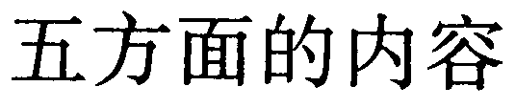
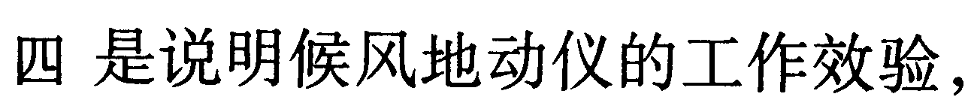
第四段内容小结：
本段着重介绍了能代表其成就的候风地动仪，重点介绍候风地动仪的结构和功用。“地震陇西”一事有力地证明了候风地动仪的神奇功用。

Slide 36
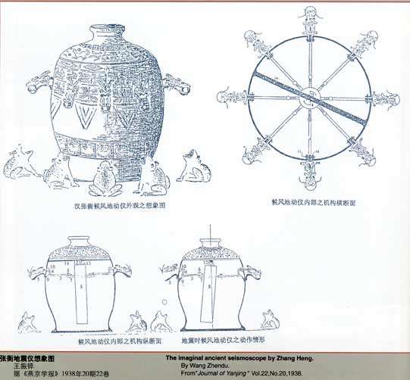
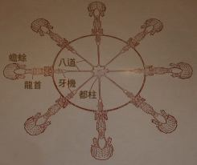
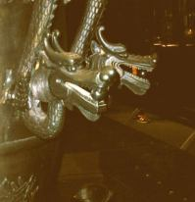
中有都柱，
傍行八道，
施关发机。
外有八龙，
首衔铜丸，
下有蟾蜍，
张口承之。
其牙机巧制，
皆隐在尊中，
覆盖周密无际。
……
验之以事，
合契若神。
内部机械构造
候风地动仪之构造示意图

Slide 37
第三部分
时政事渐损，权移于下，衡因上疏陈事。后迁侍中，帝引在帷幄，讽议左右。尝问天下所疾恶者。宦官惧其毁己，皆共目之，衡乃诡对而出。
因：于是，就。
后迁侍中：被升迁。被动句。
引：让进，延请。
帷幄：这里指皇宫。
讽议（于）左右：在皇帝的左右，对国家的政事提出意见。省略句
疾恶：痛恨。
目之：给他递眼色。目，名作动
乃：于是，就。
诡对：不用实话对答。

Slide 38
第三部分
时政事渐损，权移于下，衡因上疏陈事。后迁侍中，帝引在帷幄，讽议左右。尝问天下所疾恶者。宦官惧其毁己，皆共目之，衡乃诡对而出。
当时政治越来越腐败，大权落到了宦官手里，张衡于是给皇帝上疏陈述政事，提出关于政事的意见。后来张衡升任侍中，顺帝任用他入宫廷，在自己左右对国家的政事提出意见。顺帝曾经询问张衡天下所痛恨的人。宦官们害怕他说自己的坏话，都给他使眼色，张衡于是没有对皇帝说实话而后出来了。

Slide 39
第三部分
阉竖恐终为其患，遂共谗之。衡常思图身之事，以为吉凶倚伏，幽微难明，乃作《思玄赋》以宣寄情志。
阉竖：对宦官的蔑称。
图身之事：图谋自身安全的事。
吉凶倚伏：祸福相因。出《老子》：祸兮福所倚，福兮祸所伏。
幽微难明：幽深微妙，难以看清。 乃：于是，就。
宣寄情志：表达和寄托自己的情意。

Slide 40
第三部分
阉竖恐终为其患，遂共谗之。衡常思图身之事，以为吉凶倚伏，幽微难明，乃作《思玄赋》以宣寄情志。
这些阉人竖子还是担心张衡终究会成为他们的祸害，于是就群起而毁谤张衡。张衡也常考虑自身安全的事，认为祸福相因，幽深微妙，难以知道。于是作《思玄赋》来抒发和寄托自己的感情志趣。

Slide 41
第五段内容小结：
张衡不仅在文学、科学等方面有着突出的成就，在政治方面也有着杰出的才干，面对“时政事渐损，权移于下”的状况，他挺身而出“ 因上疏陈事”“ 讽议左右”向皇上直言进谏，弹劾奸佞，努力剪除奸徒丑类。然而，官场的黑暗，使他难施手脚，只好借《思玄赋》来抒发和寄托自己的感情。另一方面也表现了他的心思细密，小心谨慎。

Slide 42
第三部分
永和初，出为河间相。时国王骄奢，不遵典宪；又多豪右，共为不轨。衡下车，治威严，整法度，阴知奸党名姓，一时收禽，上下肃然，称为政理。
出为河间相：出京做河间王的相。出，离开朝廷。
豪右：豪族大户。右，右族，即豪族。秦汉时，豪族住在城市的右边，故称“豪右”。
下车：指官吏初到任。
治威严：治理严厉。治，治理。
阴知：暗中查知。
禽：通“擒”。

Slide 43
第三部分
永和初，出为河间相。时国王骄奢，不遵典宪；又多豪右，共为不轨。衡下车，治威严，整法度，阴知奸党名姓，一时收禽，上下肃然，称为政理。
（顺帝）永和初年，张衡被调出京城，去当河间王刘政的相国。当时河间王骄横奢侈，不遵守法令制度；（河间地区）又有很多豪门大户，和刘政一道胡作非为，张衡一到任就治理严厉，整顿法制，暗中探知一些奸党分子的姓名，一下子全都抓起来，官民上下都很敬畏，赞颂河间地区政治清明。

Slide 44
第三部分
视事三年，上书乞骸骨，征拜尚书。年六十二，永和四年卒。
视事：这里指官员到职工作。
乞骸骨：封建社会，大臣年老了请求辞职为“乞骸骨”，意思是请求赐还自己的身体，回家乡去。
征拜：朝廷征召，任命
张衡到职工作三年后，就向朝廷上书，请求辞职告老还乡，朝廷却把他调回京城，任命为尚书。（张衡）活到六十二岁，永和四年与世长辞。

Slide 45
第六段内容小结
写张衡出任河间相时与奸党斗争一事。笔墨寥寥却写出了一位真实可感、形神丰满的廉吏。
果断正直
永和初，出为河间相。时国王骄奢，不遵典宪；又多豪右，共为不轨。衡下车，治威严，整法度，阴知奸党名姓，一时收禽，上下肃然，称为政理。
聪明机智
果敢决绝
＿＿＿＿ ＿＿＿
＿＿＿＿＿＿
＿＿＿ ＿
＿＿＿＿＿＿ ＿＿＿
政绩卓越

Slide 46
走进文本学习探究
①这篇课文了叙述了张衡哪几方面的情况？重点叙述的是什么？他为什么能有多方面的贡献？
三个方面：
文学、科学、政治。
张衡在多方面都有很高的成就，为人类做出了巨大贡献。他是一位有成就的文学家、政治家、尤其是一位有突出贡献的科学家。在科学理论方面著有《灵宪》、《算罔论》等。在技术方面发明了浑天仪，尤其是能精确测定地震方位的候风地动仪，这一伟大成就比欧洲早1700年。
张衡之所以能在多方面取得成绩，他的勤奋好学、刻苦钻研、不慕名利、反对骄奢、不趋炎附势、勇于斗争的高贵品质，是他取得成功的精神基础。这些精神直到今天也很值得我们学习和发扬。

Slide 47
②张衡有那些可贵的品格？
一是“从容淡静”“不慕名利”。
他不慕名利，先是“举孝廉不行”“连辟公府不就”“累召不应”，以后做了官，哪怕是“所居之官辄积年不徙”也无所谓，由此反复说明了张衡的高洁。不仅如此，他还“不好结交俗人”，不满当时“王侯以下”的“逾奢”的风气，经十年苦心构思写成《二京赋》用以讽谏；一任河间相，立即“治威严，整法度”，将图谋不轨的“奸党”“一时收擒”，都反映了他对当时的奢靡庸俗风尚的不满和对不轨行动的斗争。这些都是他从容淡静、不尚虚浮的品德 。

Slide 48
②张衡有那些可贵的品格？
二是无“骄尚之情”。
他年少时便“善属文”“通五经贯六艺”，全面发展，甚至“才高于世”，却始终无骄尚之情，这确实是难能可贵的。正是由于不尚虚浮而又谦逊踏实的品格，他才能全副精力投入到科研工作上，两次担任太史令，有机会观察天象博览群书，之后，浑天仪、《灵宪》、《算罔论》、候风地动仪才得以相继问世。

Slide 49
少善属文
少善属文
通五经，贯六艺
一
通五经，贯六艺
一
文学
文
章
结
构
《二京赋》
《二京赋》
无骄尚之情
无骄尚之情
张 衡
二
性情
二
从容淡静
从容淡静
善机巧
善机巧
《灵宪》 《算罔论》
《灵宪》 《算罔论》
三
科学
三
浑天仪
浑天仪
候风地动仪
候风地动仪
上疏陈事、讽议左右
四
上疏陈事、讽议左右
四
政治
治威严、整法度
治威严、整法度

Slide 50
艺术手法探究
本文在语言运用上的特点：
一、记叙语言非常质朴通俗。
例如：“不行”“不就”“不应”“不慕”等句用语非常质朴通俗，毫无雕饰痕迹，却鲜明地展现了张衡不追逐名利的高尚道德。
二、说明语言十分准确简洁。
例如:第四自然段仅用170多个字就将候风地动仪的有关情况作了比较全面的介绍，课件用语之简洁；用酒樽描摹仪器的外形，用“中、傍、外、下”等指明部位，足见其用语之准确。

Slide 51

1、举孝廉不行
2、连辟公府不就
3、公车特征拜郎中
4、累召不应
——汉代由地方官（太守）向朝廷举荐品行端正的人，任以官职
文
化
常
识
之
一
——官府征召有才能的人做官
——征，征召，特指君召臣；拜，用一定的礼仪授予某种官职或名位。
——召见，召聘

Slide 52
5、永和初，出为河间相
6、再迁为太史令
——离开，指从京都赴外任职
——指官职调动。包括升级、降级、平级转调三种情况。为易于区分，人们常在“迁”字的前面或后面加一个字，升级叫迁升、迁授、迁叙，降级叫迁削、迁谪、左迁，平级转调叫转迁、迁官、迁调，离职后调复原职叫迁复。
7、再转复为太史令
8、所居之官辄积年不徙
——指官职调动
——指官职调动

Slide 53
文言文中表示“官职变迁”的动词
纵观近几年高考所选文言文阅读短文，不少都是从唐宋以后所修的官方史书（人物传记）中摘取，其中关于官职变迁的动词尤多，同学们一定要引起必要的重视。
一、表示征召、举荐官职的
1.举：推荐、推举，由地方向中央推荐品行端正的人任以官职。
举其偏，不为党。（《左传·襄公三年》。偏：指任副职的人）
2.辟：（bì）招用、征召。由中央官署征聘，然后向上举荐，任以官职。
初辟司徒府，除佐著作郎。（《晋书·谢安传》。当初受司徒府的征召，拜官为著作郎。）
永元中，举孝廉不行，连辟公府不就。（范晔《后汉书·张衡传》）
3.征：征召，特指君招臣。由君王征聘社会知名人士充任官职。
安帝雅闻衡善术学，公车特征拜郎中。（范晔《后汉书·张衡传》）

Slide 54
文言文中表示“官职变迁”的动词
二、表示任命官职的
1、拜：授予官职。
以相如功大，拜为上卿。（司马迁《廉颇蔺相如列传》）
2、除：任命，一般指免去旧职授予新职。
除臣洗马。（李密《陈情表》。洗马，官名）
除右丞相兼枢密使。（文天祥《指南录后序》）
3、授：给予官职。
遣使者持黄金印……朱轮军，即军中拜授。（《汉书·翟方进传》）
4、起：起用人任以官职。
5、任：担负、担任。
恬任外事，而毅常为内谋。 （《史记·蒙恬传》）

Slide 55
文言文中表示“官职变迁”的动词
三、表示提升官职的
1、擢：提升官职。超擢：破格提拔。
奏对称旨，超擢四品卿衔军机章京。（梁启超《谭嗣同》）
2、陟：提升，提拔。
陟罚臧否，不宜异同。（诸葛亮《出师表》）
3、升：提升。
旋升宁夏道。（梁启超《谭嗣同》
4、提：提拔。
提奖后辈，以名行为先。（《北史·魏收传》。名行：名望和德行）

Slide 56
文言文中表示“官职变迁”的动词
四、表示降低、罢免官职的
1、谪：贬官，降职并外放。
庆历四年春，滕子京谪守巴陵郡。（范仲淹《岳阳楼记》）
2、贬：降职并外放，与“谪”相近。
贬连州刺史。（《旧唐书 刘禹锡传》）
3、黜： ：与“罢、免、夺”都是免去官职。
台臣惭，追受其牒，为复守官而黜臧使者。（高启《书博鸡者事》）
4、夺：削去、罢免。
使者遂逮守，胁服夺其官。（高启《书博鸡者事》）
5、坐：因犯……罪或错误。
群臣坐陷王于恶不道，皆诛死者二百余人。 （《汉书》）

Slide 57
文言文中表示“官职变迁”的动词
五、表示官职调动的
1、转：迁职调任，无所谓升降。
顺帝初，再转复为太史令。（范晔《后汉书 张衡传》）
2、徙：改任官职，特定语境下可以表示升职或降职。
徙齐王信为楚王。 （《史记·淮阴侯列传》）
衡不慕当世，所居之官辄积年不徙。（范晔《后汉书 张衡传》）
3、调：调动、调迁。
调为陇西都府。（班固《汉书 袁盎传》）
4、迁：调动改派。一般情况下，“转迁”、“迁调”表示调职；“右迁”、“迁除”表示升职；“左迁”、“迁谪”表示降职削职。
孝文帝说之，超迁，一岁中至太中大夫。 （《史记·贾谊传》）
公车特征拜郎中，再迁为太史令。（范晔《后汉书 张衡传》）
元和十年，予左迁九江郡司马。（白居易《琵琶行》）
5、出、放：京官调任地方官。
既而胡即放宁夏知府。（梁启超《谭嗣同》）
永和初，出为河间相。（范晔《后汉书 张衡传》）
6、补：补充缺职。改：改任官职。

Slide 58
文言文中表示“官职变迁”的动词
六、兼职，代理的词语
1、兼：同时掌管，兼任职务。
予除右丞相兼枢密使。（《〈指南录〉后序》）
2、领：兼任。
又领扬州刺史。（《晋书·谢安传》）
3、判：古时高官兼低职。
《宋史·韩绮传》：“除镇安武胜军节度史、司徒兼侍中，判相州。”
4、署、守（shòu）、权：代理、暂时担任

Slide 59
文言文中表示“官职变迁”的动词
七、不表职官变动，常与职官结合
1、知：执掌、主持。
子产其将知政矣。 （《左传·襄公二十六年》）
2、行：代理（官职）。
太祖行奋武将军。（《三国志·武帝纪》）
3、主：掌管；主持。
使之主事而事治。（《孟子·万章》）
此外还有一些短语，也是与官职变迁有关，比如说“以荫补 +（某官名）”，意思是“靠先人的业绩补缺做+（某官名）”。

Slide 60
1、游于三辅
2、视事三年
3、上书乞骸骨
文
化
常
识
之
二
——汉代都城长安附近三个行政区
——指官员到职工作，即治事
——大臣辞职，意即使骸骨归葬乡土

Slide 61
——五经，《诗》《书》《礼》《易》《春秋》五部经书；六艺，“礼”、“乐”、“射”、“御”、“书”、“数”六种学问和技能
4、遂通五经，贯六艺
5、时国王骄奢
——受封的土地，此指汉代所封的同姓王国

Slide 62
6、衡下车
7、又多豪右
——官吏初到任。“下车伊始”。
——豪族大户。右，右族，即豪族。秦汉时，豪族住在城市的右边；左边是贫民居住，称“闾左”

Slide 63
文言语法现象归纳
员径八尺 （“员”通“圆”）
傍行八道 （“傍”通“旁”，旁边）
收禽 （“禽”通“擒”）
酒尊 （“尊”通“樽”）
尊则振龙 （“振”通“震”）
通假字
大将军邓骘奇其才（形容词的意动用法）
时天下承平日久（名词作状语，当时）

Slide 64
古今异义
举孝廉不行（古义：不去应荐。今义：不可以）
特征（古：特地征召。今：特点）
特征（古：特地征召。今：特点）
公车特
征拜郎中
公车特
征拜郎中
拜（古：授予官职。今：一种礼节）
拜（古：授予官职。今：一种礼节）
郎中（古：官职名。今：医生的别称）
郎中（古：官职名。今：医生的别称）
不好交接俗人（古：结交。今：接管、移交）
寻其方面（古：方向。今：事物的几点之一）
衡下车（古：官吏初到任。今：从车上下来）

Slide 65
1、衡不慕当世
2、自书典所记，未之有也
3、虽才高于世，而无骄尚之情
4、行道之人弗受
5、夫仁义智辩非所以持国也
6、赵王畏秦，欲毋行
7、愿将军勿虑
8、愿早定大计，莫用众人之议也
否
定
词
——副词，不
—— 没有，不曾
—— 没有
—— 副词，不
—— 不是
—— 不
—— 别，不要
—— 副词，不要

Slide 66
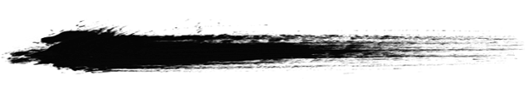
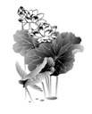
必修文言文知识总结
《张衡传》知识点总结

Slide 67
1.通假字
（1）员径八尺 （“员”通“圆”）
（2）阴知奸党名姓，一时收禽（“禽”通“擒”）
（3）傍行八道 （“傍”通“旁”）
（4）形似酒尊 （“尊”通“樽”）
2.解释下列加点词语的古今义：
（1）常从容淡静。古：言行举止适度得体。
今： 不慌不忙，沉着镇定。
（2）举孝廉不行。 古：不去赴任。
今： 不可以。

Slide 68
（3）公车特征拜郎中。古：特地征召。
今：可以作为人或事物特点的征象标志。
（4）覆盖周密无际。 古：四周严密。
今：周到细致
（5）寻其方面，乃知震之所在。 古：“方”指的是“方向、方位”，是名词。“面”指的是“面向、朝向”，是动词。 今：相对的或并列的几个人或事物中的一部分。
（6）衡下车，治威严。 古：官吏初到任。
今：从车上下来。

Slide 69
3.词类活用
（1）妙尽璇玑之正。
（形容词活用为名词，道理）
（2）大将军邓骘奇其才（奇，形容词的意动用法，认为……与众不同）
（3）又多豪右（多，形容词活用作动词，多有）
4.翻译下列句子并总结句式特点：
（1）饰以篆文、山龟、鸟兽之形。（状语后置）
（2）自书典所记，未之有也。（宾语前置）
（3）后数日驿至，果地震陇西。（省略句）
（4）举孝廉不行，连辟公府不就。（被动句）

Slide 70
5.一词多义
因
①因入京师，观太学（于是）
②蒙故业，因遗策（沿袭）
③因其势而利导之（顺着）
④因宾客至蔺相如门前谢罪（通过、经由）
⑥衡乃拟班固《两都》《二京赋》，因以讽谏（凭借）
⑦因击沛公于坐，杀之。（趁机）

Slide 71
乃
①精思傅会三年乃成。（才）
②遂乃研核阴阳（就）
③问今是何世，乃不知有汉（竟、却）
④政通人和，百废俱兴，乃重修岳阳楼（于是，就）
⑤尔其勿忘乃父之志。（你的）
⑥今其智乃反不能及。（竟然）
⑦当立者乃公子扶苏。（是）
⑧寻其方面，乃知震之所在。（于是，就）

Slide 72
属zhǔ
① 平原君使者冠盖相属于魏（连接）
② 衡少善属文（连缀）
③ 属予作文以记之（嘱咐）
④ 举酒属客（劝人喝酒）
shǔ
⑤名属教坊第一部（属于）
⑥在骨髓，司命之所属，无奈何也（掌管）
⑦吾属今为之虏矣（辈）
⑧有良田美池桑竹之属（类）

Slide 73
善
① 择其善者而从之，其不善者而改之（好的）
② 积善成德而神明自得，圣心备焉。（善行）
③ 安帝雅闻衡善术学。（擅长）
④ 楚左尹项伯者，项羽季父也，素善留侯张良。（交好）
⑤ 不如因善遇之。（好好地）
⑥ 善刀而藏之。（通“缮”，擦拭）

Slide 74
课堂练习
1、下列画线词语与现代汉语意义相同的一项是（ ）
A、衡下车
B、举孝廉不行
C、公车特征拜郎中
D、因以讽谏
D

Slide 75
2、下列文字属于张衡“淡泊名利”的一组是（ ）
C
⑴虽才高于世，而无骄尚之情。 ⑵常从容淡静 ⑶举孝廉不行 ⑷连辟公府不就 ⑸拟班固《两都》作《二京赋》 ⑹精思傅会，十年乃成 ⑺大将军邓骘奇其才，累召不应
A、⑴⑵⑶ B、⑷⑸⑺
C、⑵⑷⑺ D、⑶⑸⑹

Slide 76
3、与“大将军邓骘奇其才 ”中“奇”用法相同的一项是
A、而法其所以为法
B、险以远，则至者少
C、客之美我者
D、闻寡人之耳者
C
（ ）

Slide 77
4、对这段文字叙述分析错误的一项是（ ）
A、文章一开始介绍张衡的姓名、籍贯，这是纪传体史书的通例，接着介绍他的经历、广博的学识、非凡的才学，这是科学发明创造的重要前提。
B、张衡虽然才华横溢，却没有骄矜之情，这一点难能可贵，也是他取得超凡学术成就的思想基础。
C、张衡淡泊名利，不好交接俗人，对他们敬而远之，这是一种正确的生活态度，对他的仕途和学术研究都没有影响的。
D、张衡作《二京赋》，从其目的而言可见他有忧国忧民之心，从其写作所用时间而言可见他有严谨的创作态度。
C

Slide 78
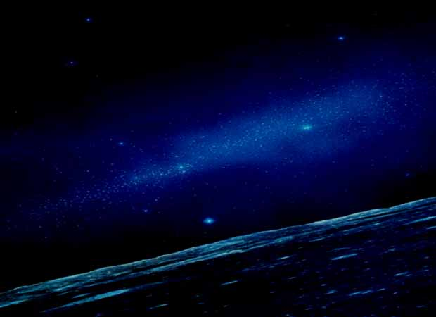
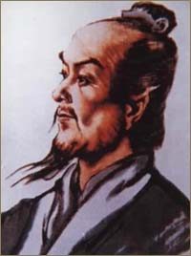


人生在勤，
不索何获？
追求人生

